Slide 1
Sente

Slide 2
Miksi
Keepalive, auto-reconnect, automaattinen protokollan valinta
HTTP long-polling -tuki
Edn-/Transit-tuki
Kutsut wrapataan ring-mapiin (middlewaret uudelleenkäytettäviä)
Tuki palvelimille: http-kit, Immutant v2+, nginx-clojure, node.js, Aleph

Slide 3
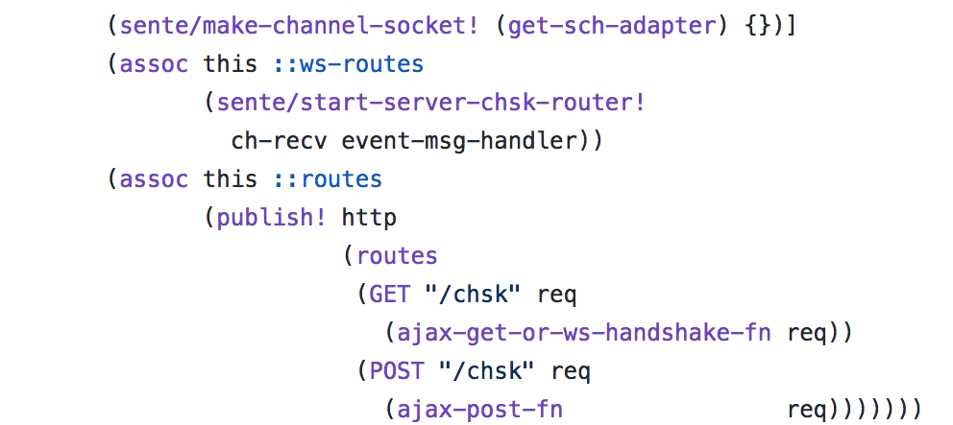
Pihvi
1. Socket-avaus
2. Event-reititys
3. Sente-routet

Slide 4
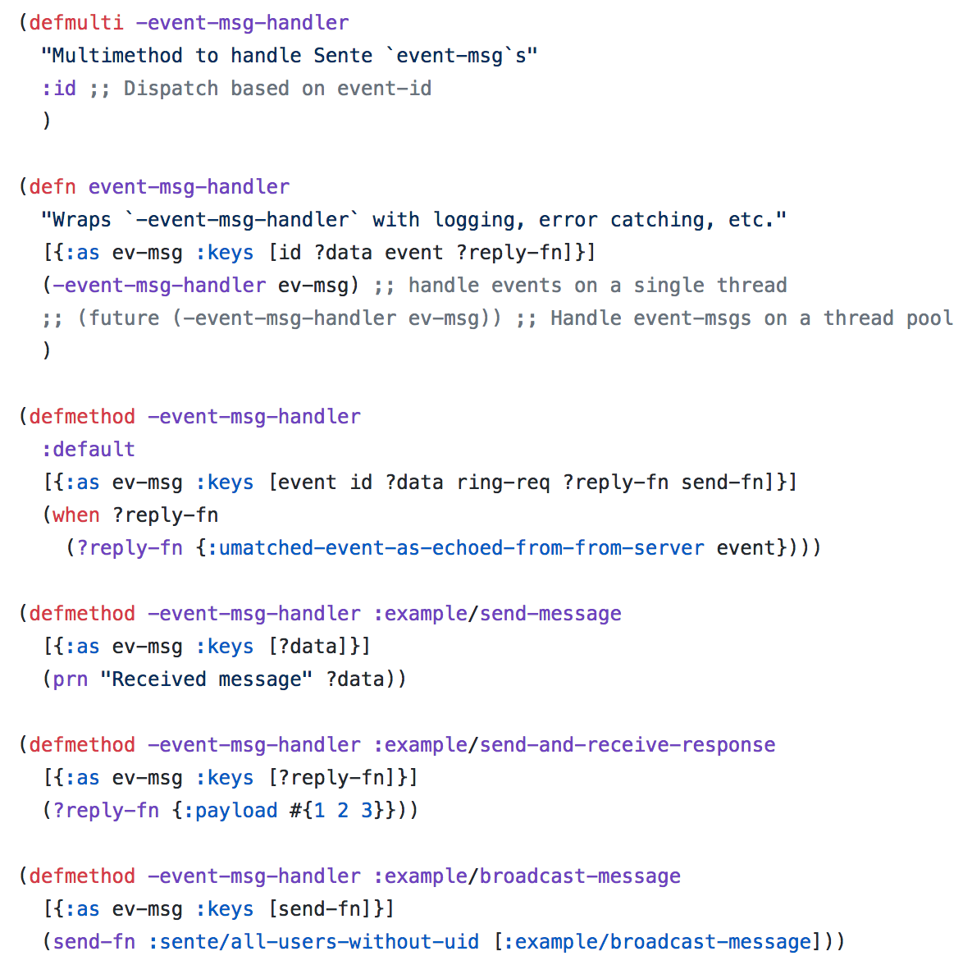
Event-reitit

Slide 5
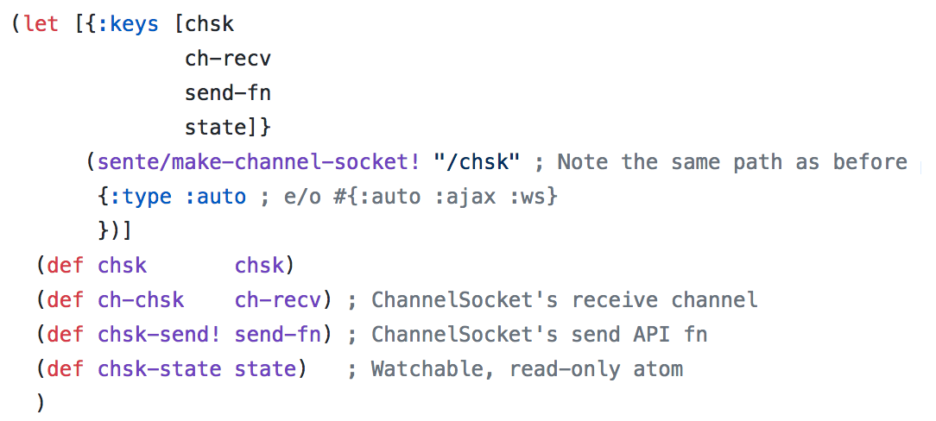
Pihvi (CLJS)

Slide 6
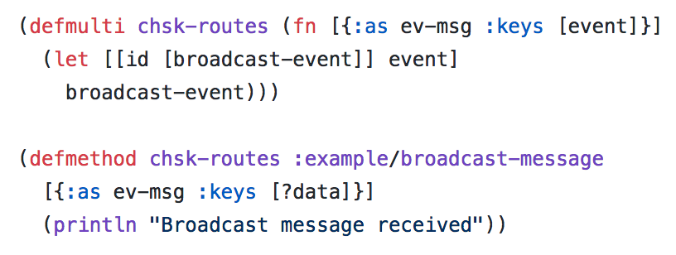

Slide 7
Esimerkkejä

Slide 8
Client->Server

Slide 9
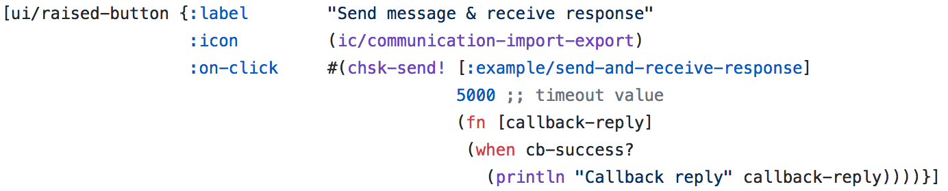
Client->Server->CLIENT

Slide 10
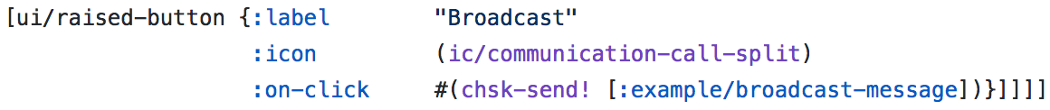
Client->BROADCAST
Senten oma maaginen vakio

Slide 11
KOKO esimerkki
https://github.com/ilmoraunio/cljs-kurssi/tree/sente

